Slide 1
LibraryAdmin
könyvkölcsönző rendszer
Vizsgamunka 2022
Készítette: Frantal Attila – Csányi Marianna

Slide 2
Bevezető
A LibraryAdmin könyvkölcsönző program könyvtári könyvek kikölcsönzésének és visszavételének folyamatát hivatott modellezni.
Nyilvántartja a könyvtártagok adatait és könyv tartozásait, a könyvek adatait és a könyvtárban lévő mennyiségüket.
Tárolja a kölcsönzés és visszavétel tényét időbélyeggel, és a tranzakcióhoz tartozó tagi és könyv adatokkal.
Külön táblában megjeleníti a könyvtartozással rendelkezőket.

Slide 3
Technikai jellemzők
- A szoftver kizárólag szabad felhasználású programokkal készült. (JAVA JDK, NetBeans, XAMPP, MariaDB, DIA)
- A program futtatható a következő operációs rendszereken: Windows 10, MAC IOS, Linux.
- A program JAVA 14.0.2 verzióval készült.
- Az adatbázis kezelő MariaDB 2.7.2.
A program RUP fejlesztési módszer szerint készült, a fejlesztés iteratív és inkrementális.
A szoftver MVC modellben került kialakításra.
A szoftver licence: próbaverzió, iskolai vizsgamunka

Slide 4
Hardver-szoftver igény
Mindenkori középkategóriás gép
4 GB RAM
2 GHz processzor
3Gb szabad tárterület
Windows 10 verziójú operációs rendszer.
Bármilyen böngésző.
MySQL- szerver kapcsolat (Xampp keretrendszer)
Telepített Java környezet

Slide 5
Telepítés és belépés
A telepítést rendszergazdai jogokkal rendelkező felhasználóként végezhetjük el. A kapott LibraryAdmin mappát másoljuk a C:\ meghajtóra.
futtassuk az Xampp keretrendszert, amely biztosítja számunkra MySQL adatbázis szervert.
futtassuk a C:\LibraryAdmin\dist\LibraryAdmin.exe programot
Végezzük el a kért regisztrációt/bejelentkezést

Slide 6
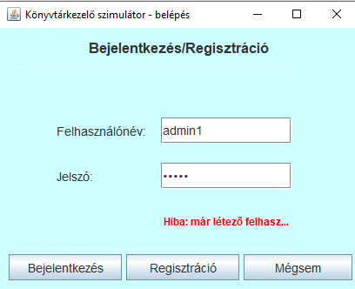
Felhasználónév és jelszó megadása után a „Regisztráció” gomb megnyomásával a regisztráció megtörténik és „System info”-ként a program értesít a sikeres regisztráció megtörténtéről.
A rendszerben további regisztrációs azonosítók és titkosított jelszavak oszthatók ki. Létező felhasználó regisztrációs kérését hibaüzenet jelzi.

Slide 7
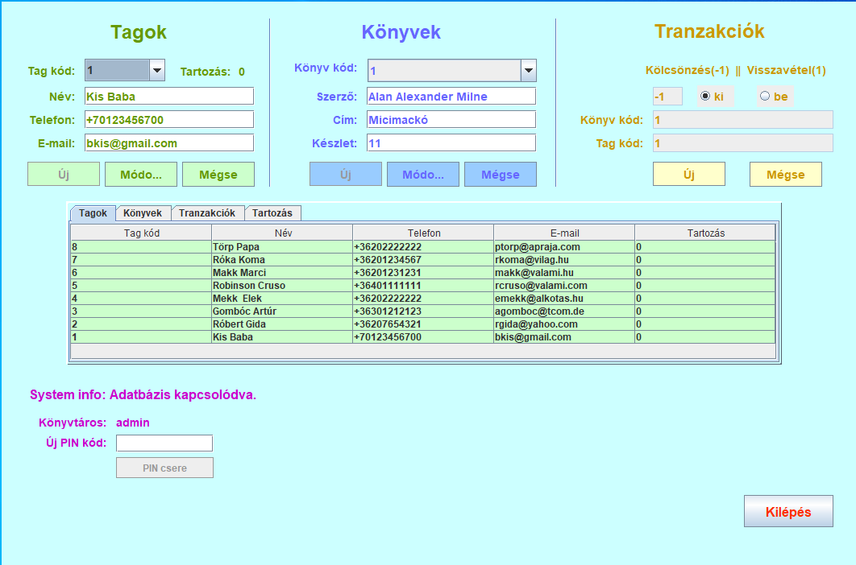
Felhasználói felület
Regisztráció/bejelentkezés után a program felhasználói felülete megnyílik.
Amennyiben az adatbázis még nem létezik, példa adatokkal tölti fel a „tagok” és „könyvek” törzsadatokat.
A felhasználói jelszó igény szerint itt módosítható az „Új PIN kód:” opcióval. A „PIN csere” gomb inaktív addig, míg az új jelszó begépelésre nem kerül. „System info”-ként a „Sikeres jelszó csere” üzenet jelenik meg.

Slide 8
A táblázat „Tagok/Könyvek/Tranzak-ciók/Tartozás” fülén megjelenő adatok a táblázatban direkt módon nem szerkeszthetők, csak adatmegjelenítésre szolgálnak.
Az adatok ID szerint csökkenő sorrendben jelennek meg, vagyis az utolsóként felvett adat látható a táblázat első sorában.

Slide 9
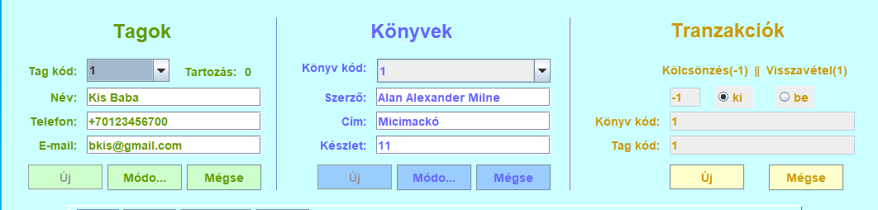
Tagok, könyvek, tranzakciók kezelése
A tagok nyilvántartása kód, név, telefon és e-mail cím szerint történik. A kód automatikusan generálódik. Minden adatmező kitöltése kötelező, egyébként a tagfelvétel sikertelen, melyről egy felugró ablak is tájékoztat.
A könyvek nyilvántartására szerző, cím, készletmennyiség szerint történik. Minden adatmező kitöltése kötelező, egyébként a tagfelvétel sikertelen, melyről egy felugró ablak is tájékoztat.
A tranzakciók nyilvántartása a könyvtár szemszögéből ki, illetve bevétel. Kölcsönzés esetén negatív, visszavétel esetén pozitív szám jelenik meg a rádió gombok előtti üres mezőben.
A „Mégse” gombbal a mezők üríthetők.
Nulla készletű könyv nem kölcsönözhető. „System info”-ként „A könyv nincs készleten!” üzenet jelenik meg.
Amennyiben rögzítettünk egy tranzakciót, új tranzakciós adat nem vihető be rögtön, az „Új” gomb inaktív a dupla rögzítést elkerülendő. Aktiválásához újra ki kell választani tagot/könyvet.

Slide 10

Tranzakciók rögzítése - kölcsönzés
A rögzítés tényét a táblázat „Tranzakciók” fülön is ellenőrizzük, amely a kölcsönzés megtörténtét másodperc pontossággal jelzi negatív iránnyal.
A „Könyvek” fülön a könyv aktuális készlete látható.
A „Tartozás” fülön látható a kölcsönző tagok és kiadott könyvek adatainak listája, illetve a tag tartozása.
Tranzakció rögzítése után az „Új” gomb inaktívvá válik, ezzel megelőzve a téves többszörös rögzítést. Amennyiben a „Tag”, vagy „Könyv” mezőben megváltoztatjuk az adatot, lehetőség van az új adat rögzítésére.

Slide 11
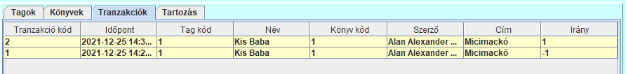
Tranzakciók rögzítése - visszavétel
A visszahozás tényét a táblázat „Tranzakciók” fülön is ellenőrizzük, amely a visszaadás megtörténtét másodperc pontossággal jelzi pozitív iránnyal.
A „Tartozás” fülön törlődnek a visszahozott tétel adatai, a könyv készlete változik és a tag tartozása csökken.
Kilépés a programból
A programot kizárólag a „Kilépés” gombbal lehetséges bezárni.

Slide 12
User felület – webes alkalmazás
Telepítés és belépés
A telepítést rendszergazdai jogokkal rendelkező felhasználóként végezhetjük el. A kapott LibraryUser mappát másoljuk a C:\xampp\htdocs\php
futtassuk az Xampp keretrendszert, ezzel felépül az adatbázis
futtassuk a C:\LibraryAdmin\dist\LibraryAdmin.exe programot
Böngészőben nyissuk meg a http://localhost/php/LibraryUser/index.php felületet.

Slide 13
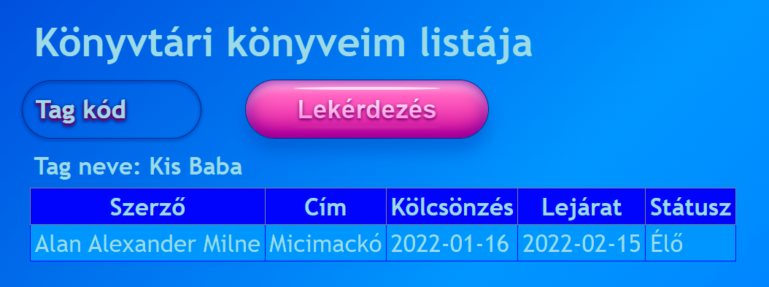
Tagok lekérdezési lehetőségei
Regisztrált tagoknak lehetősége van webes felületen lekérdezni a könyvtartozásaikat és ellenőrizni a visszaviteli határidőt.
Amennyiben nem létező tagkód kerül megadásra a program „Nincs ilyen tag!” hibaüzenetet jelenít meg.

Slide 14
könyvkölcsönző rendszer Rest API
Vizsgamunka 2022
Készítette: Langó Luca

Slide 15
REST API
Reprezentációs Állapotátvitel (REST), alkalmazásprogramozási felület (API).
A REST API XML vagy JavaScript objektumjelölés (JSON) formátumban képes erőforrásadatokat megadni. A külső alkalmazások a REST API segítségével végezhetik el az alkalmazásadatok lekérdezését és frissítését.
A REST API szabványos HTTP GET, POST, PUT és DELETE metódusok felhasználásával támogatja az erőforrásokon végrehajtott létrehozási, lekérdezési, frissítési és törlési műveleteket.
Indításhoz/teszteléshez szükséges Windows operációs rendszer alatt -> POSTMAN, XAMPP,

Slide 16


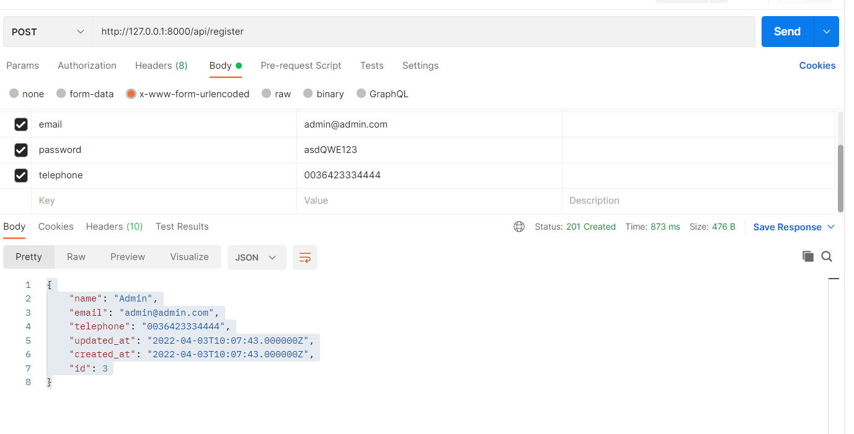
POST metódus - Register
POST metódussal regisztrálni tudunk Ehhez szükség lesz egy name, e-mail, password és telephone adatra.

Slide 17
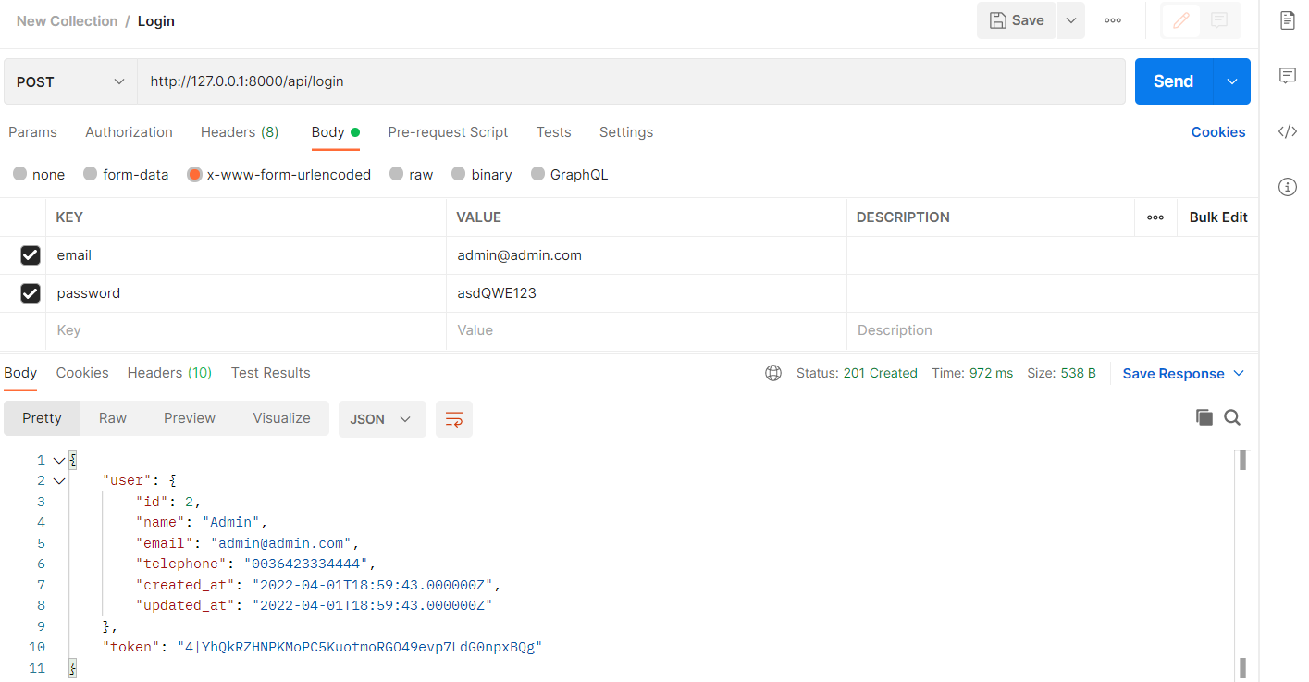
POST metódus - LOGIN
POST metódussal betudunk jelentkezni, ezáltal visszakapunk egy tokent, ami szükség lesz az autentikációhoz (csak az tudjon hozzáférni a szerkesztéshez, a kezelőben, aki regisztrált.

Slide 18
Books Controller
POST metódussal létre tudunk hozni egy könyvet, ami visszafog adni egy „id-t” az id után pedig különböző metódusokat tudunk alkalmazni. Pl.: update, get, és delete.
A GET-Tel lekérdezhetjük a könyvet
A PUT-tal módosítani tudjuk az ID-t, és ha az ID alapján nem talál könyvet, akkor visszaad egy „Book is not found” üzenetet.
A DELETE-tel pedig törölni tudjuk az ID által.
EZT MIND CSAK BEJELENTKEZETT FELHASZNÁLÓ TUDJA kezelni.

Slide 19
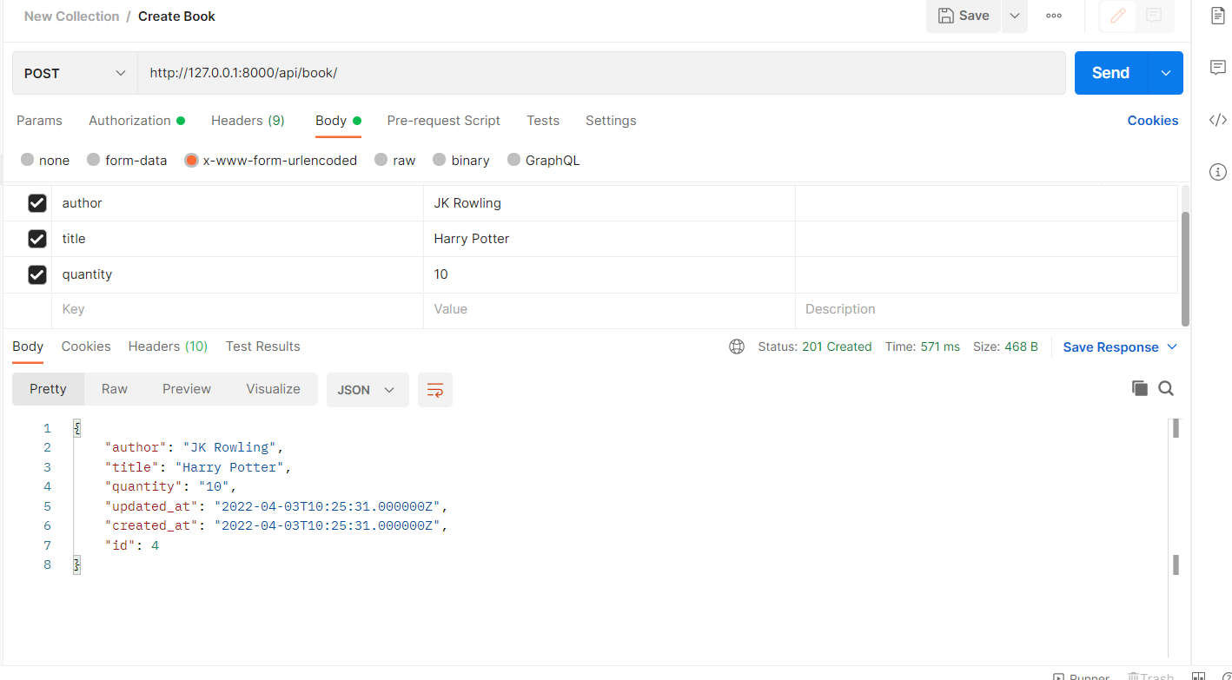
create book -> post

Slide 20
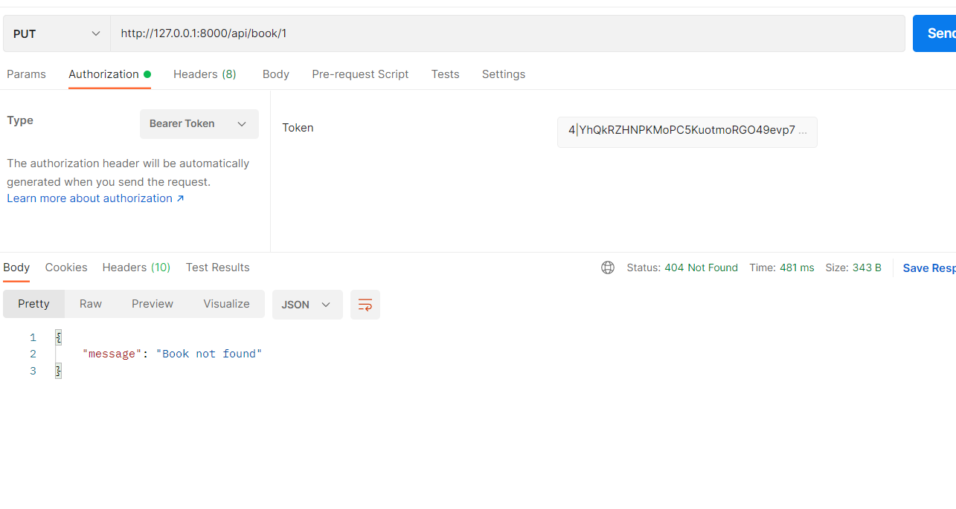
update book{id} -> put

Slide 21
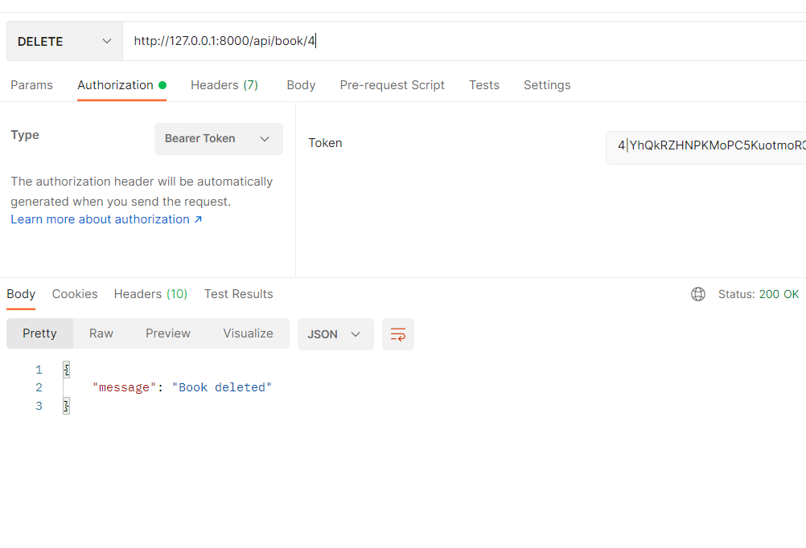
Delete book -> delete

Slide 22
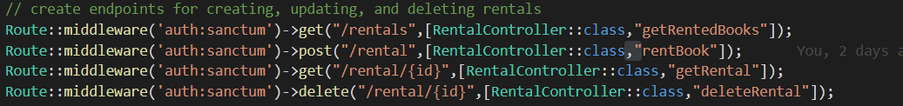
RENTAL CONTROLLER
A Rental controller metódusai:
A Rental Controller, kezeli a kivett könyveket, a könyv kivételt, és a könyv kivételnek a törlését (például ha valaki visszahozza a könyve(ke)t.

Slide 23
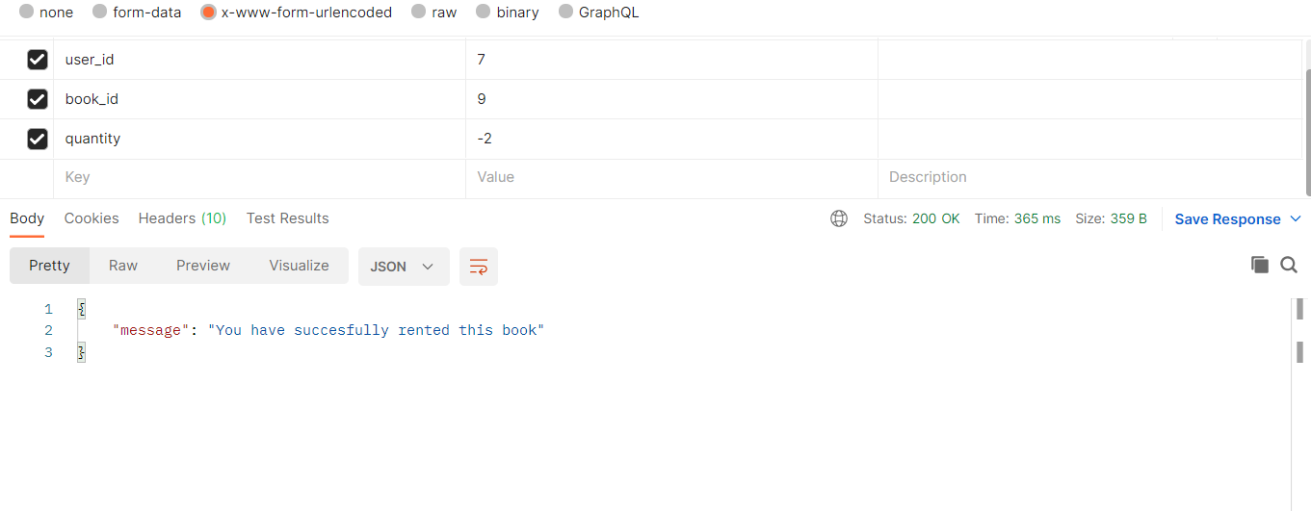
Rent book -> post

Slide 24
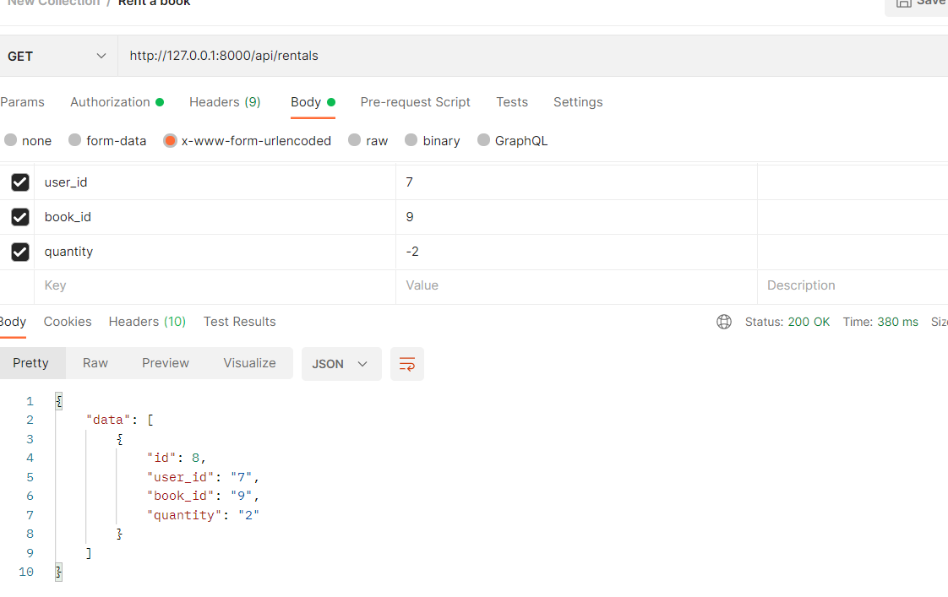
Get rentals-> get

Slide 25
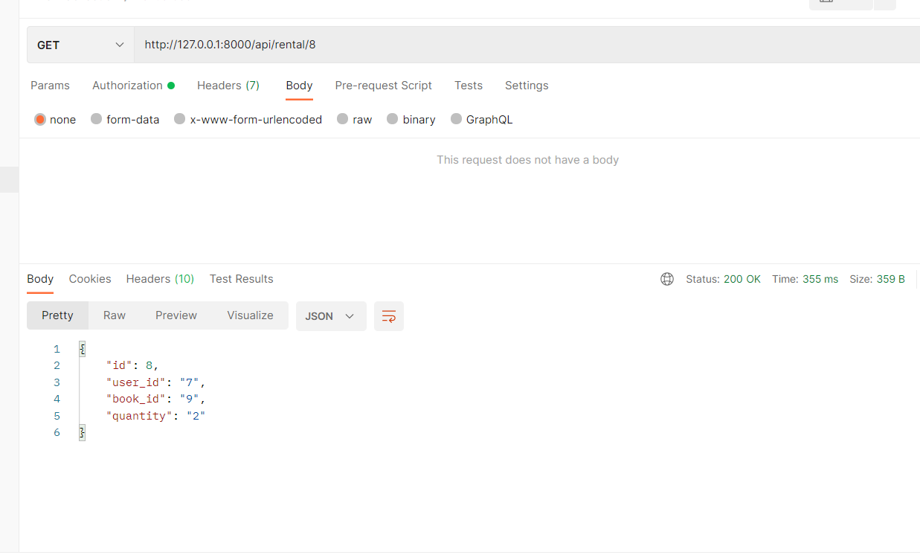
Get rental{id}-> get

Slide 26
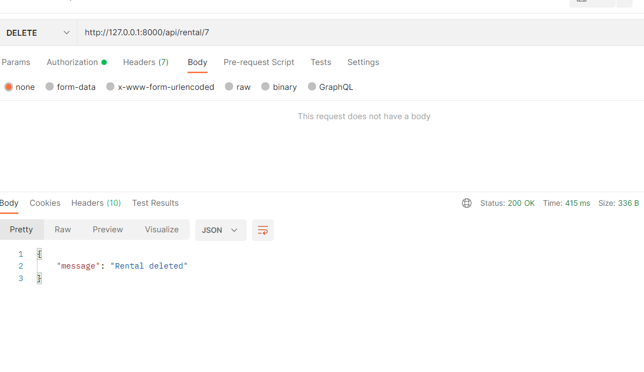
Delete rental->del

